Slide 1
Спортивная гимнастика

Slide 2
Цель: Спортивная гимнастика, как олимпийский вид спорта
Задачи:
1. узнать историю возникновения спортивной гимнастики.
2. показать разновидности гимнастики
3. рассказать о выдающихся гимнастах России.

Slide 3
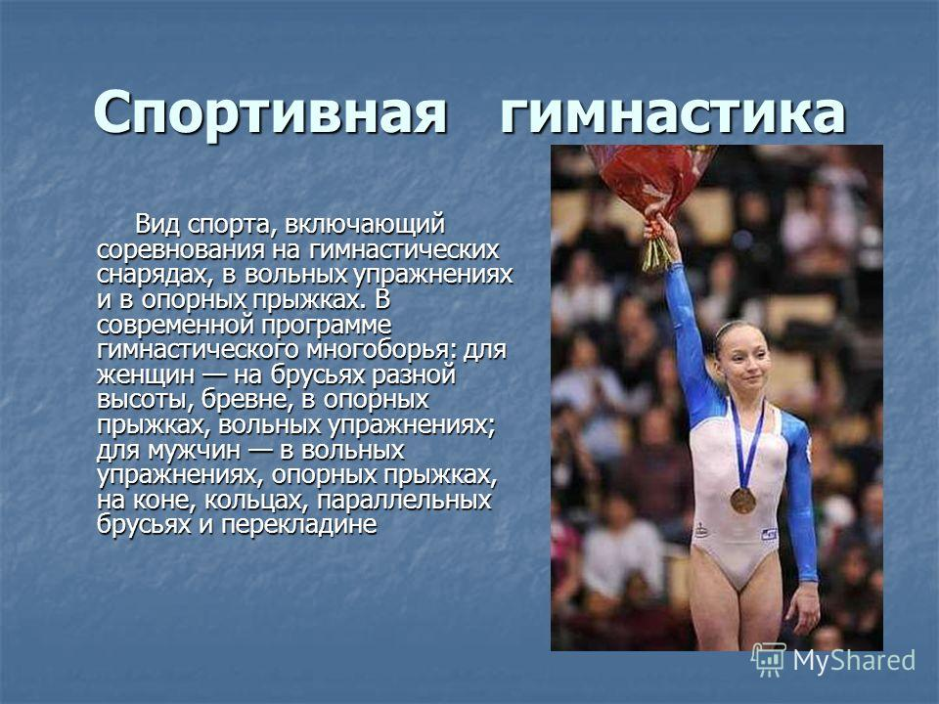

Slide 4
История
Термин «гимнастика» впервые появляется у древних греков в период расцвета древнегреческой культуры в 8 веке до н. э. Однако гимнастические упражнения культивировались ещё в древнем мире. Ещё за 4000 лет до нашей эры в Китае, Индии и у других народов гимнастические упражнения применялись в лечебных целях. В китайских книгах тех времен указывается на то, что в Китае существовала гимнастика, которой занимались дома утром и вечером.

Slide 5
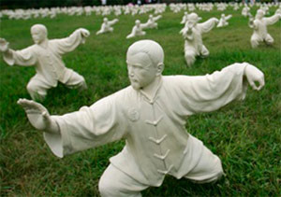

Slide 6
Разновидности гимнастики
1. Спортивная
2. Художественная

Slide 7
Спортивная
- бревно
- разновысотные брусья
- опорный прыжок
- вольные упражнения
- упражнения на коне
- упражнение на кольцах
- параллельные брусья
- перекладина

Slide 8
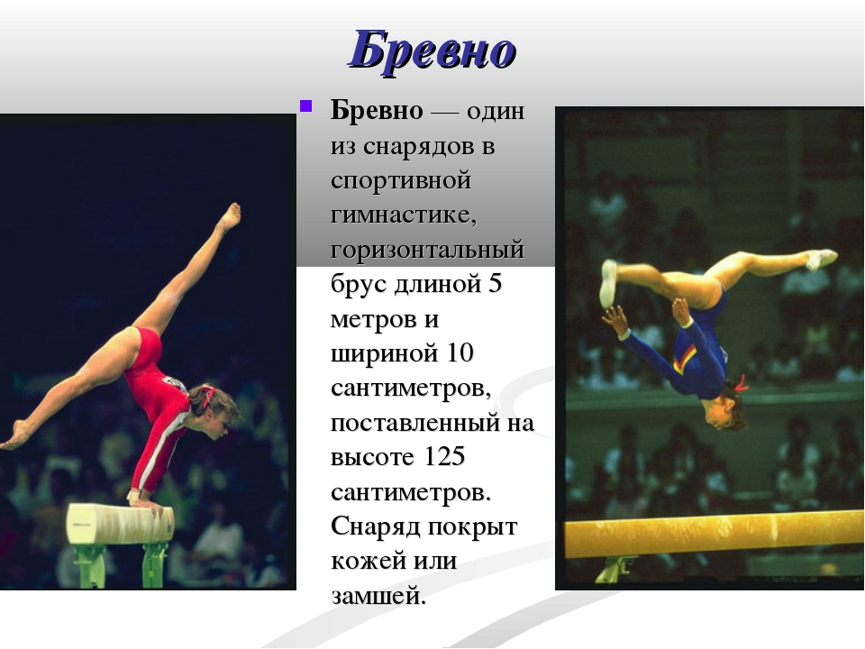

Slide 9
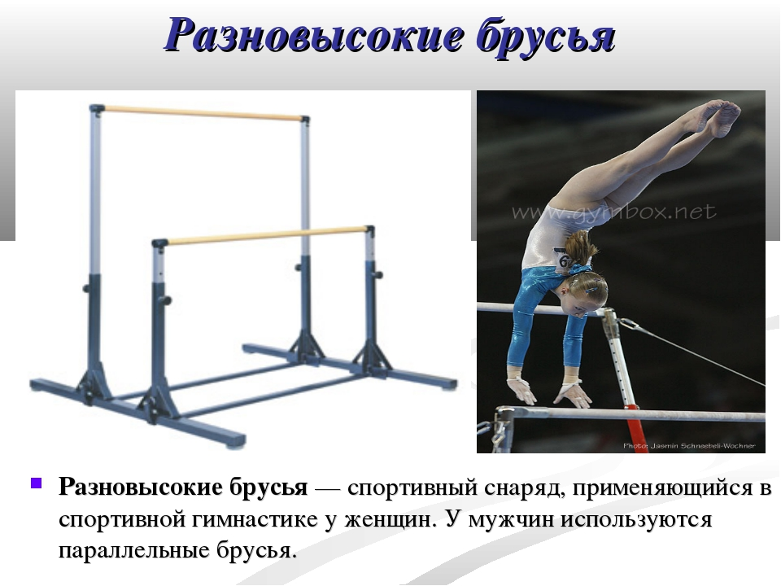

Slide 10
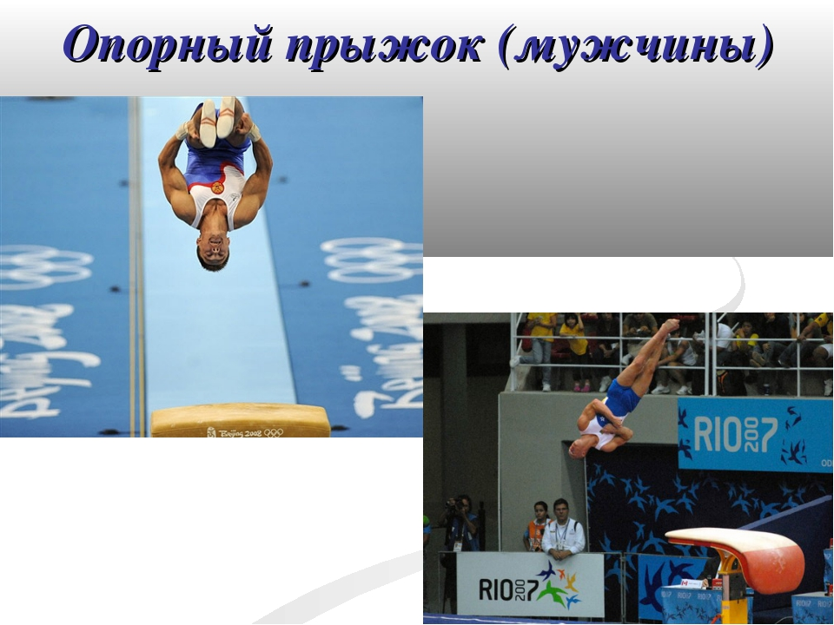

Slide 11
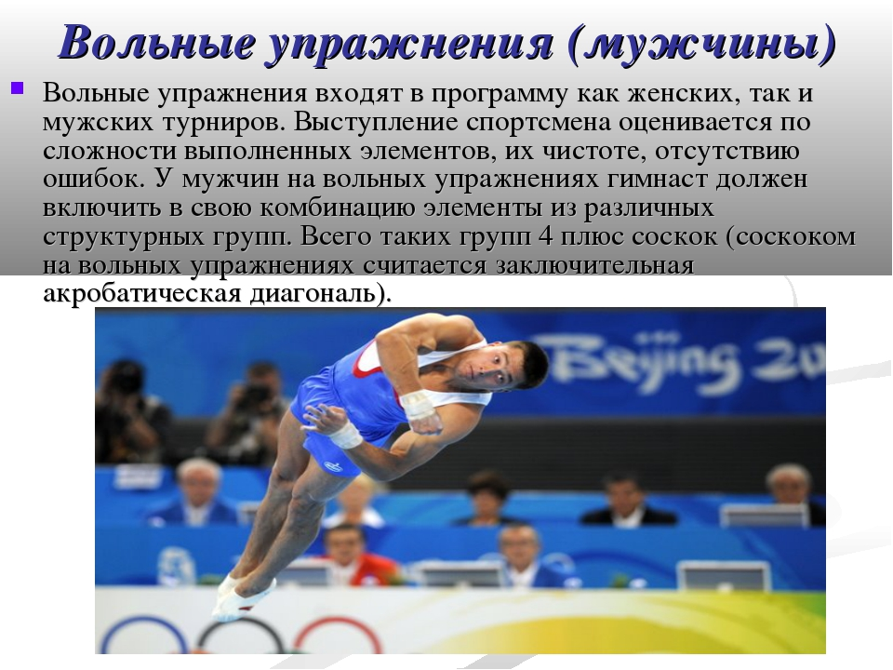

Slide 12
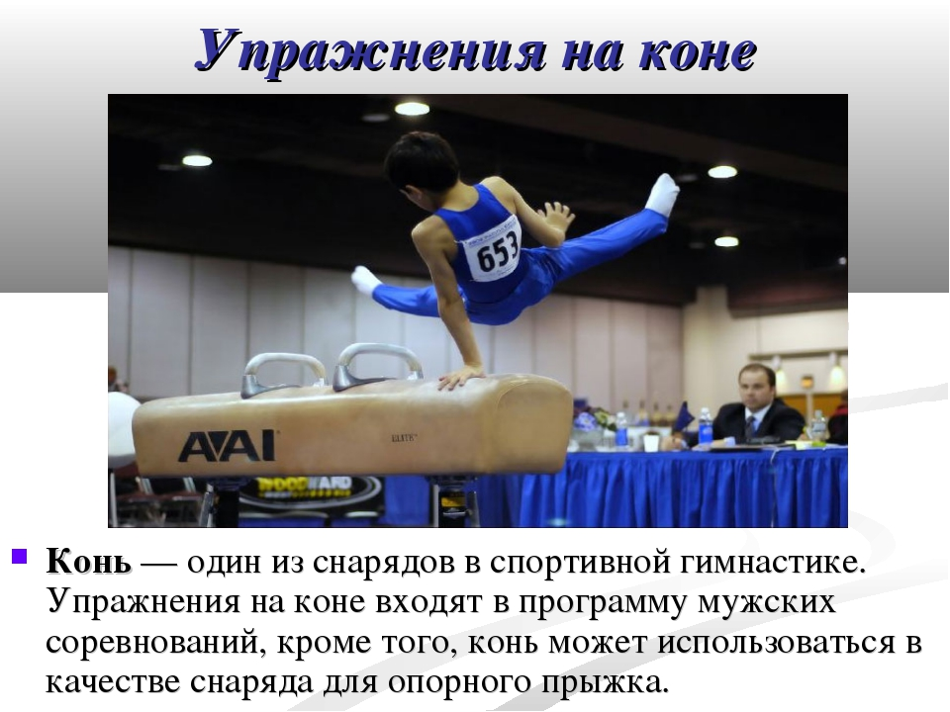

Slide 13
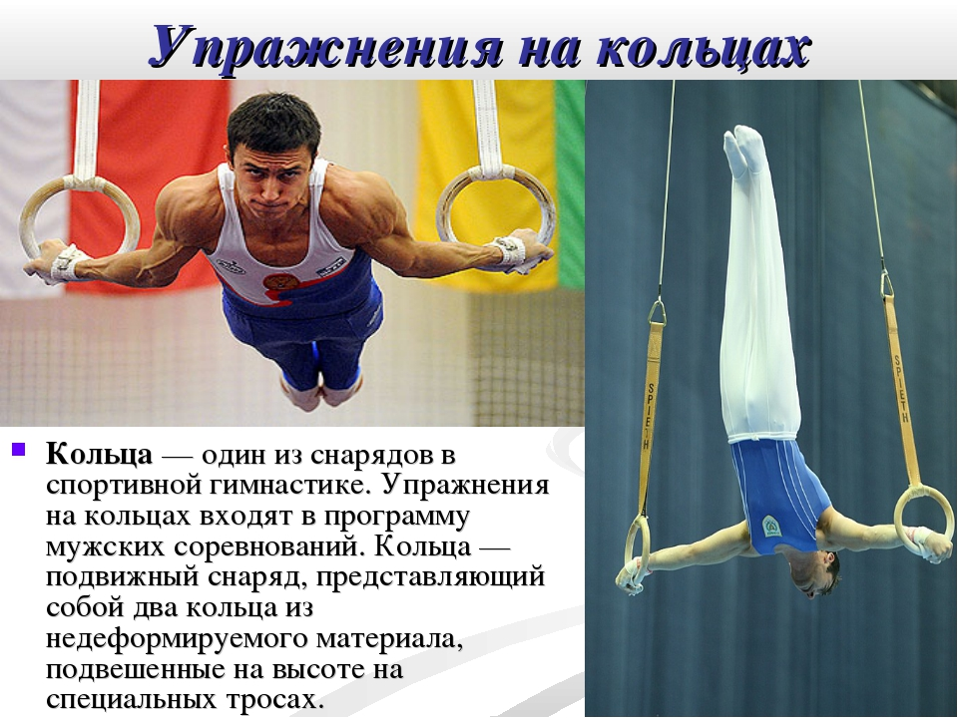

Slide 14
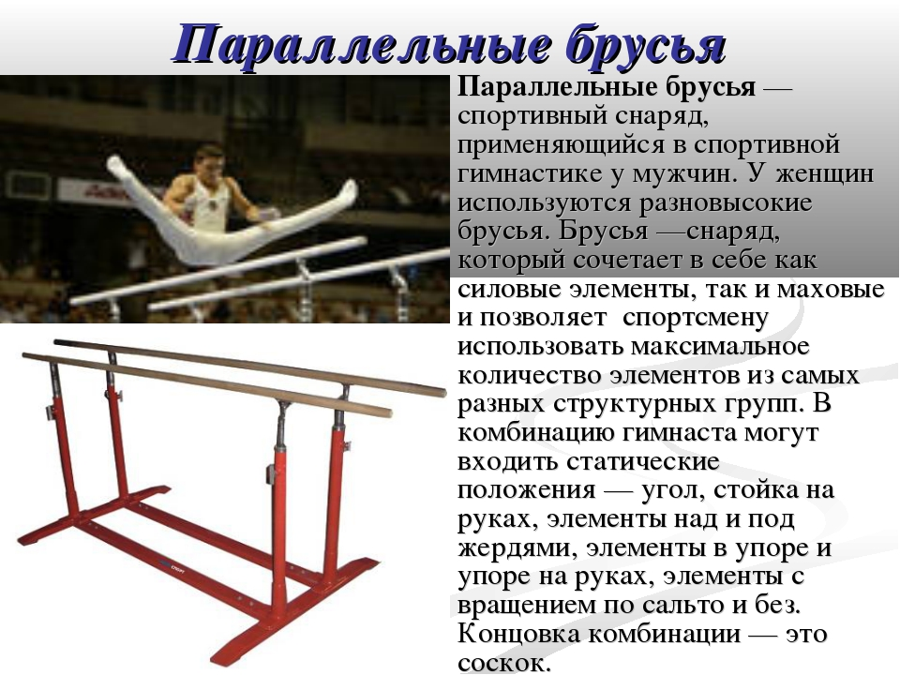

Slide 15
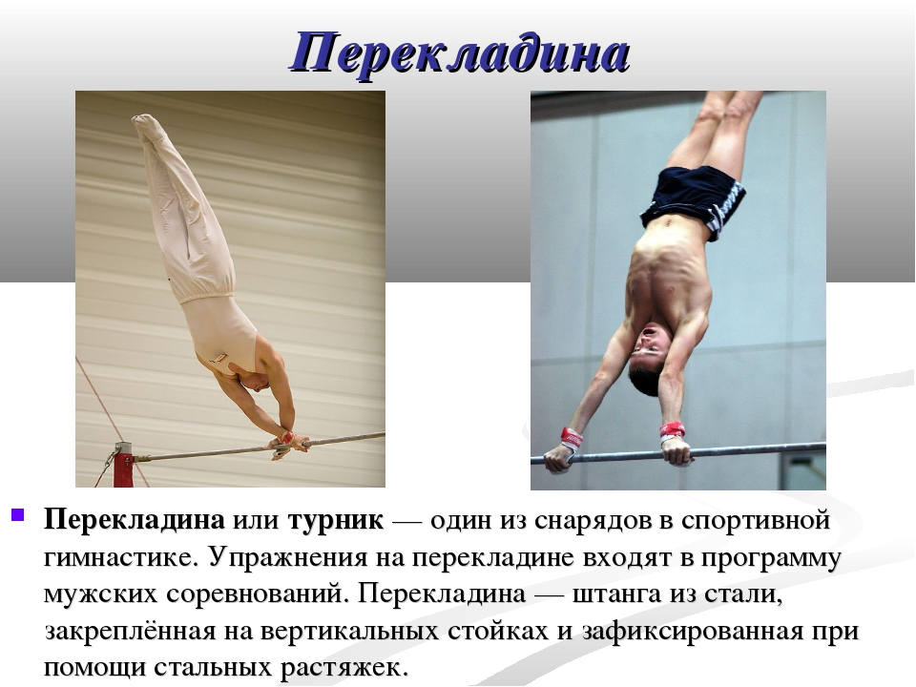

Slide 16
Художественная гимнастика
- скакалка
- Мяч
- Обруч
- Булава
- лента

Slide 17
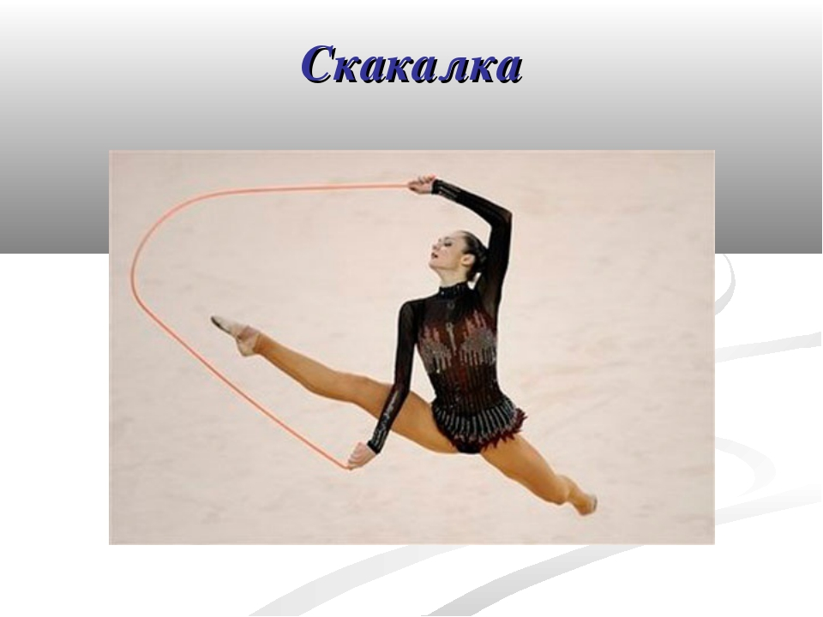

Slide 18
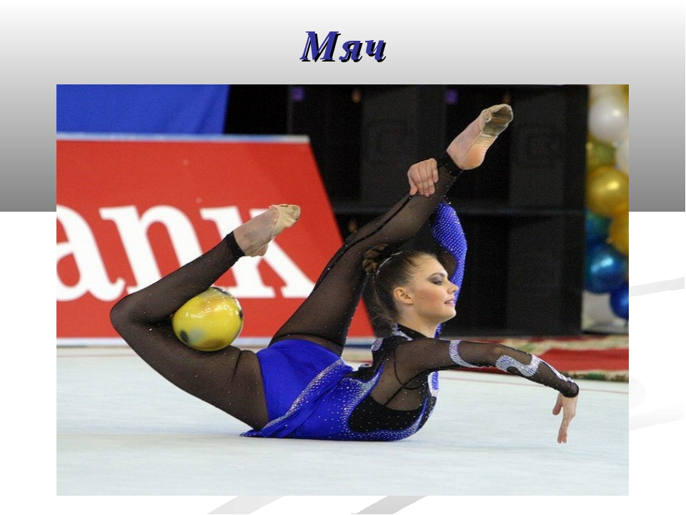

Slide 19
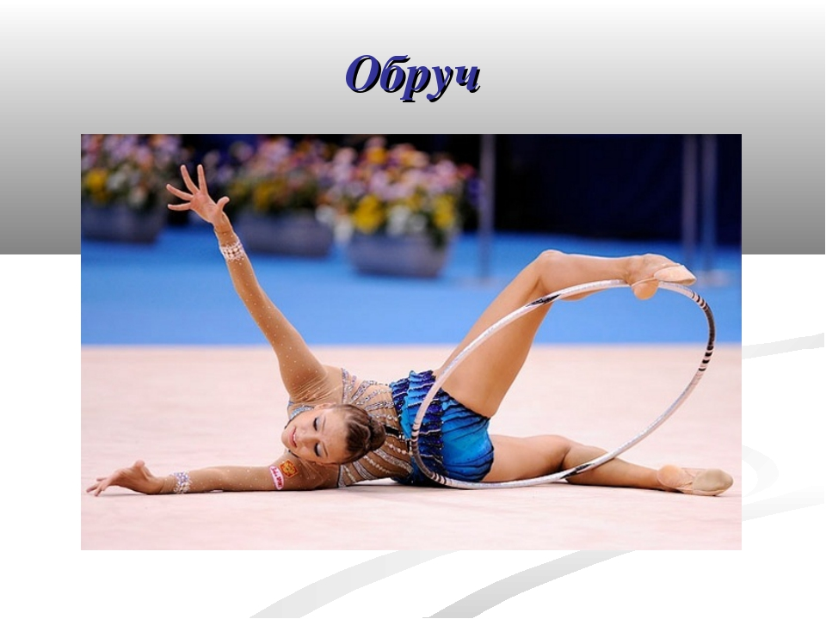

Slide 20
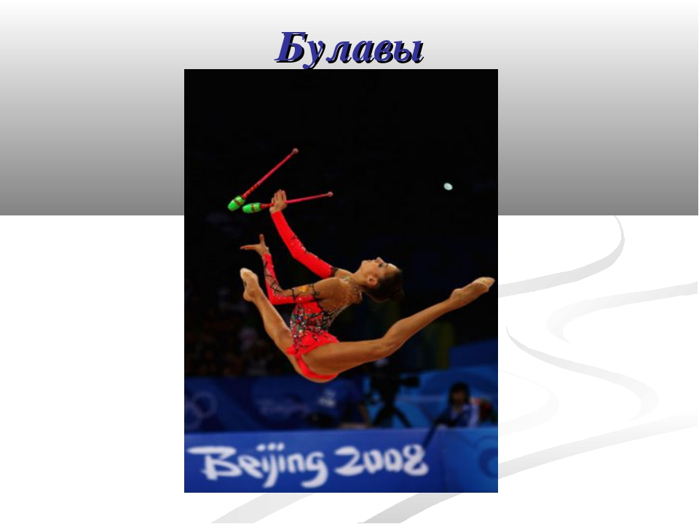

Slide 21
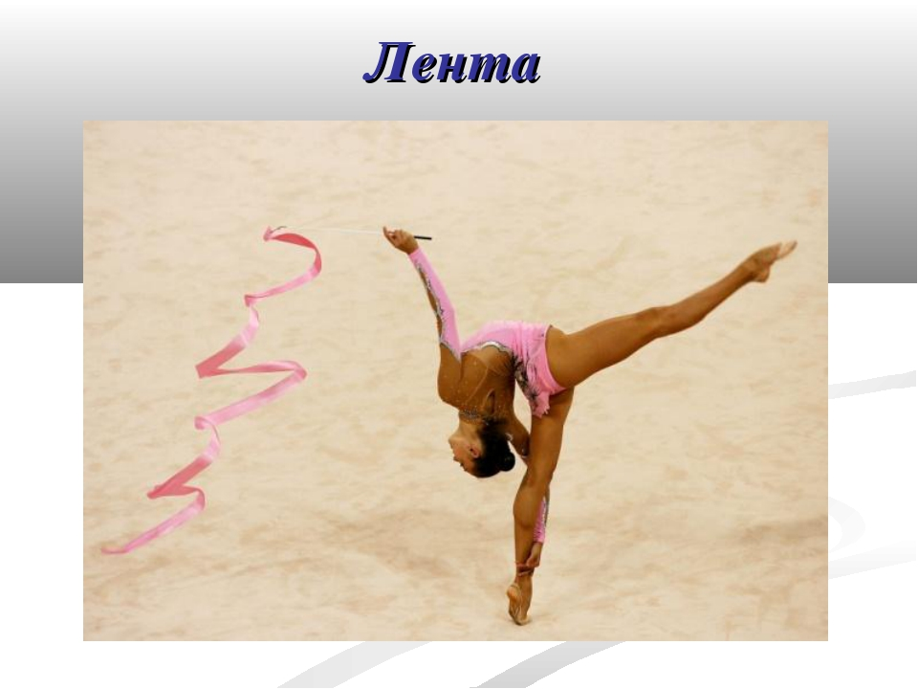

Slide 22
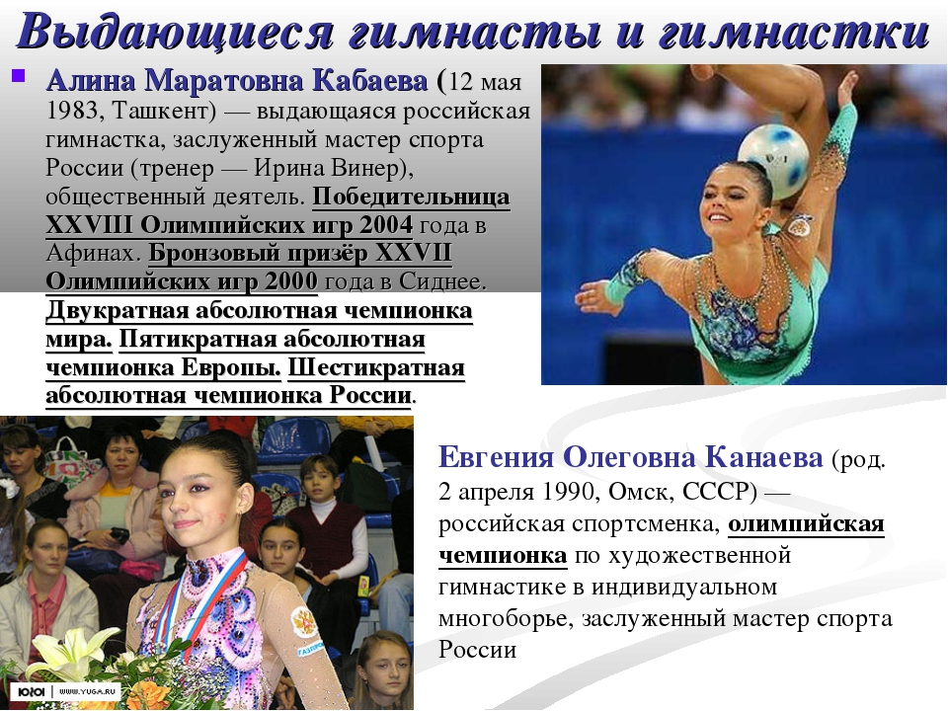

Slide 23
